Slide 1




Slide 2






Slide 3


Slide 4
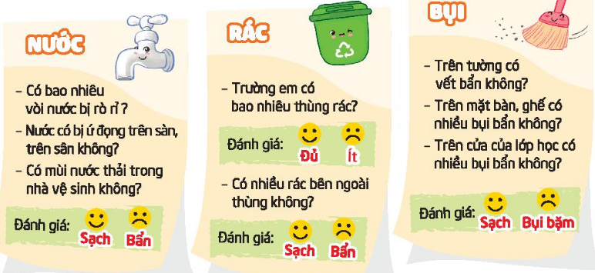
Tìm hiểu về thực trạng vệ sinh môi trường ở trường em.

Slide 5
Tìm hiểu về thực trạng vệ sinh môi trường ở trường em.
Nhóm 1
Khảo sát về nước
Nhóm 2
Khảo sát về rác
Nhóm 3
Khảo sát về bụi

Slide 6

Em có nhận xét gì về thực trạng vệ sinh môi trường ở trường em ?

Slide 7

Trong nhà vệ sinh như vậy em thấy đã sạch chưa? Nếu chưa sạch thì cần phải làm gì?
Em thấy các bạn đã bỏ rác đúng nơi quy định chưa?

Slide 8

Kết luận
Chúng ta cần vứt rác đúng nơi quy định
Vệ sinh bàn ghế, phòng học sạch sẽ
Cùng chung tay giữ gìn vệ sinh trường lớp

Slide 9
Về nhà: Cùng bố mẹ tìm hiểu thực trạng vệ sinh môi trường ở xung quanh nơi mình ở.

Slide 10

Dặn dò
GV ĐIỀN Ở ĐÂY
GV ĐIỀN Ở ĐÂY
GV ĐIỀN Ở ĐÂY

Slide 11


